Slide 1
REMViewer: 複数回実行された
Java メソッドの実行経路可視化ツール
松村俊徳, 石尾隆,鹿島悠，井上克郎
大阪大学

Slide 2
プログラム理解
ソフトウェア開発の保守工程において，プログラム理解は重要である
  機能の追加
  バグの修正
プログラムの理解には実行時情報が利用される
  変数の値，命令の実行順序など
Notes:
静的な情報のみでプログラムを理解するのは困難であり，多くの労力を要する

Slide 3
Omniscient Debugger
Capture and Replay Toolと呼ばれる技術の一種
  プログラム実行の全ての実行時情報を記録し，任意の時点の状態を計算機上で再現
  デバッガと同様のインタフェースを提供
プログラムの動作を理解する上で有望な技術とされている
Notes:
時間を進める，戻すができる

Slide 4
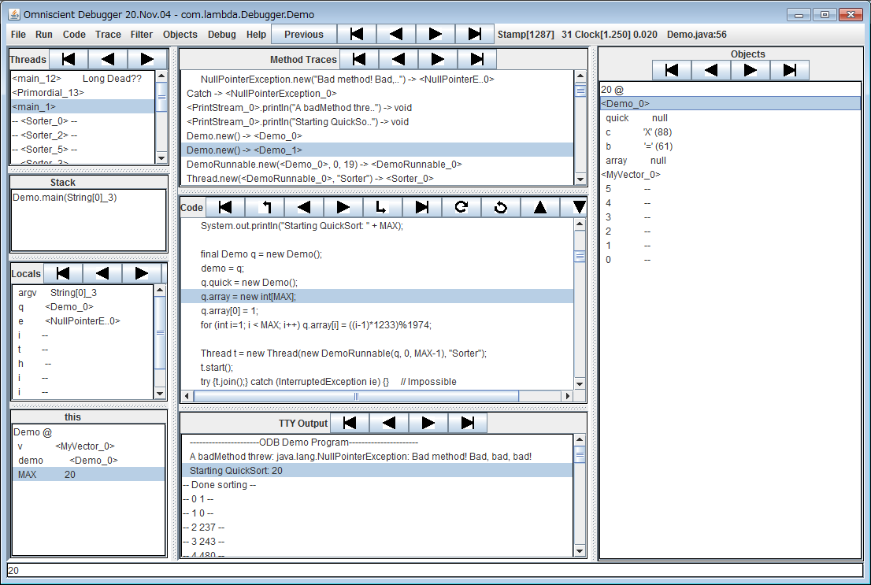
Omniscient Debugger
Step Next
Step Back
http://www.lambdacs.com/debugger/

Slide 5
Omniscient Debuggerにおける問題点
Omniscient Debuggerにより閲覧できるのは,
ある1時点の実行時情報である
メソッドが複数回実行されていた場合，個々の制御パスについて順に分析を行わなければならない
  100回呼び出されているメソッドのある1回に興味がある
Notes:
ときどき実行がおかしい時は，人間ががんばらないといけない
100回実行している中のどこかの１回

Slide 6
REMViewer
Capture and Replay Tool
Javaプログラムの実行を記録
  Omniscient Debuggerと同様に実行をすべて記録する
ユーザーの指定したメソッドの実行経路を可視化
  複数回のメソッドの実行は一覧表示

Slide 7
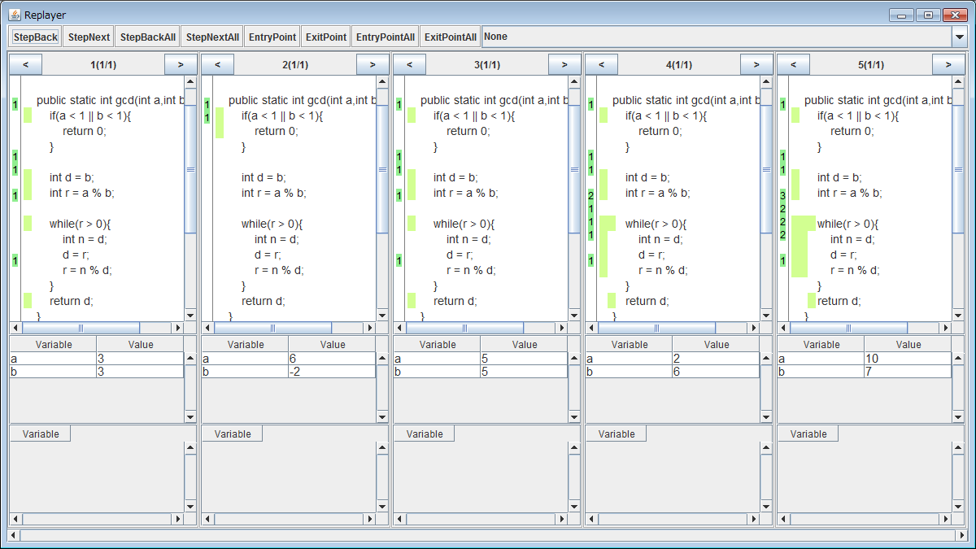
REMViewer
REMViewerはそれぞれの実行経路を一覧表示
  開発者はそれぞれの実行・変数の状態を比較することが可能

Slide 8




ツールの実行手順
プログラム P
Bytecode
Instrumentation
Tool
プログラム P’
Execute P’
on a JVM
メソッドの選択
実行
トレース
REMViewer

Slide 9
実行トレースの記録
実行トレースとしてメソッド間のすべての制御フローとデータフローをイベントの列として記録する
制御フローを表すイベント
  メソッドの開始，メソッドの終了，メソッドの呼び出し，例外の送出と捕捉
データフローを表すイベント
  メソッドの引数と返り値の受け渡し，フィールドと配列へのアクセス

Slide 10
メソッド実行の再現
実行トレース(イベント列)をもとにメソッド内の命令列を再度実行する
まず実行トレースのメソッド開始イベントの位置から引数の情報を読み出し，ローカル変数の初期状態を構築
イベントを１つ読み出し，そのイベントに紐付けられた命令IDまでのバイトコード命令を順に解釈し，スタックやローカル変数の状態を更新する．
  フィールドの読み出し結果などは，イベントから取得する

Slide 11
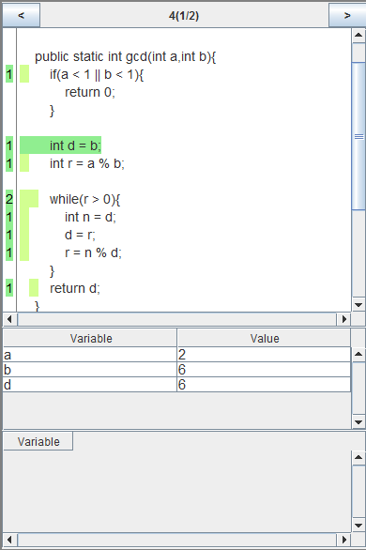
表示内容
Line coverage
数字は各行の
実行回数
実行経路
Notes:
比較を行うために，カバレッジや実行経路を表示している

Slide 12
表示内容
カーソル
カーソル位置の
変数の値

Slide 13
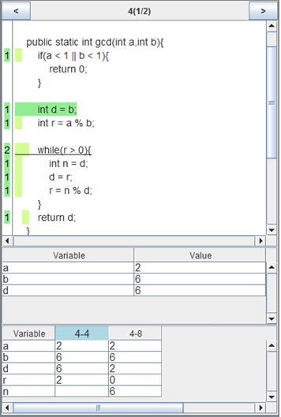
表示内容
行を指定
指定した行における
変数の状態の一覧
Notes:
１つの行は複数回実行される可能性がある

Slide 14
Example method (GCD)
public static int gcd(int a,int b){
if(a < 1 || b < 1){
return 0;
}
int d = b;
int r = a % b;
while(r > 0){
int n = d;
d = r;
r = n % d;
}
return d;
}
Test cases
  gcd(3,3)
  gcd(6,-2)
  gcd(5,5)
  gcd(2,6)
  gcd(10,7)

Slide 15
Tool demonstration

Slide 16
分類機能
メソッドの複数回の実行を，グループに分類する
Line-basedによる分類
  実行した行の集合が等しい実行を同じグループとする
Path-basedによる分類
  実行経路が等しい実行を同じグループとする

Slide 17
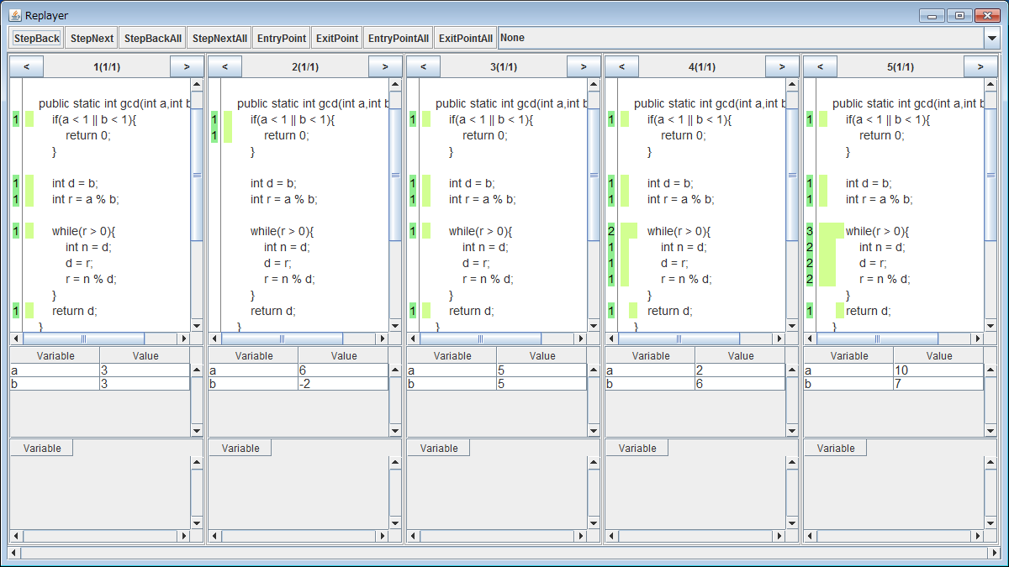
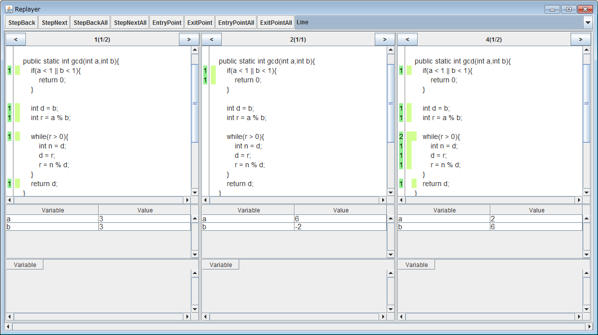
Line-based
Notes:
ウィンドウ右上のコンボボックス

Slide 18
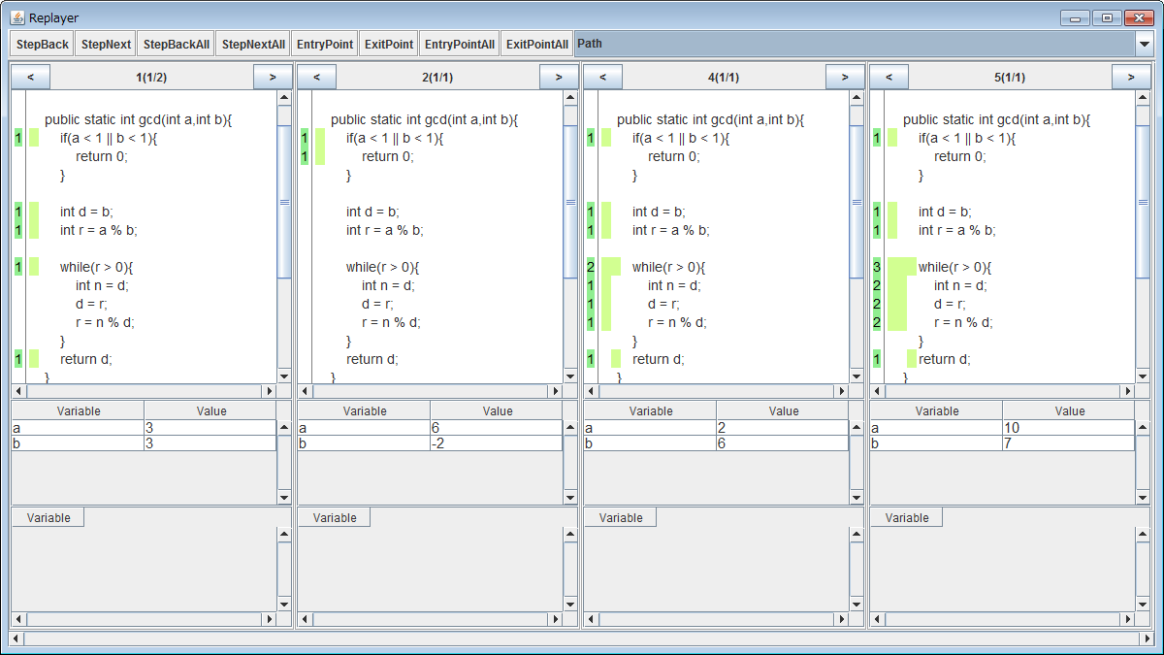
Path-based

Slide 19
ツールの評価
実行時間と可視化の適応可能性という2つの観点でツールの評価を行った
実験対象：DaCapo benchmarkに収録されているbatik と fop という2つのアプリケーション
実行環境：
  CPU：Intel Xeon 2.90GHz
  メモリ：256GB
Notes:
Batik:画像変換
Fop:xml文書をパースし，pdfファイルを作成

Slide 20
実行トレースの取得
Benchmark | batik | fop
通常の実行時間 | 4.44 sec | 2.80 sec
トレース記録の実行時間 | 33.67 sec | 36.91 sec
履歴サイズ | 717 MB | 860 MB
メソッド数 | 3131 | 3611
メソッド実行数 | 17,319,055 | 26,551,919
Notes:
3131個のメソッドが合計で17,

Slide 21
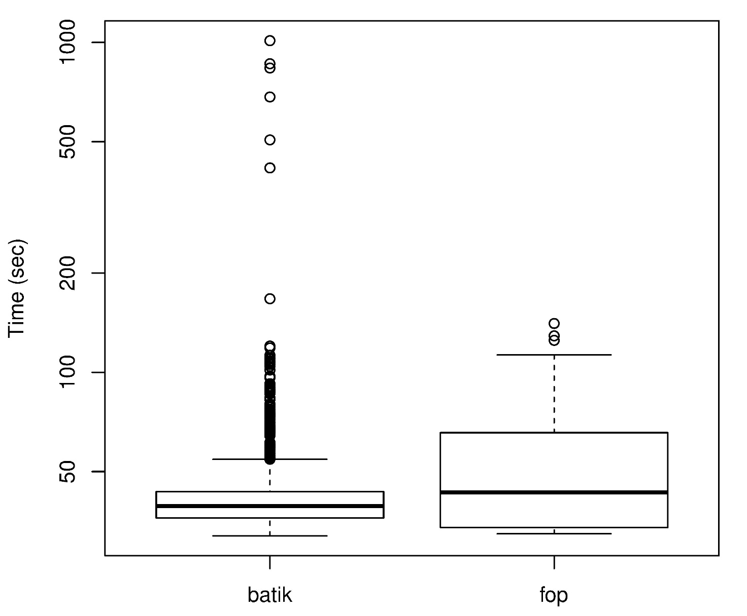
再現時間
Notes:
batik では平均で44.7 秒，
fop では平均で50.6 秒

Slide 22
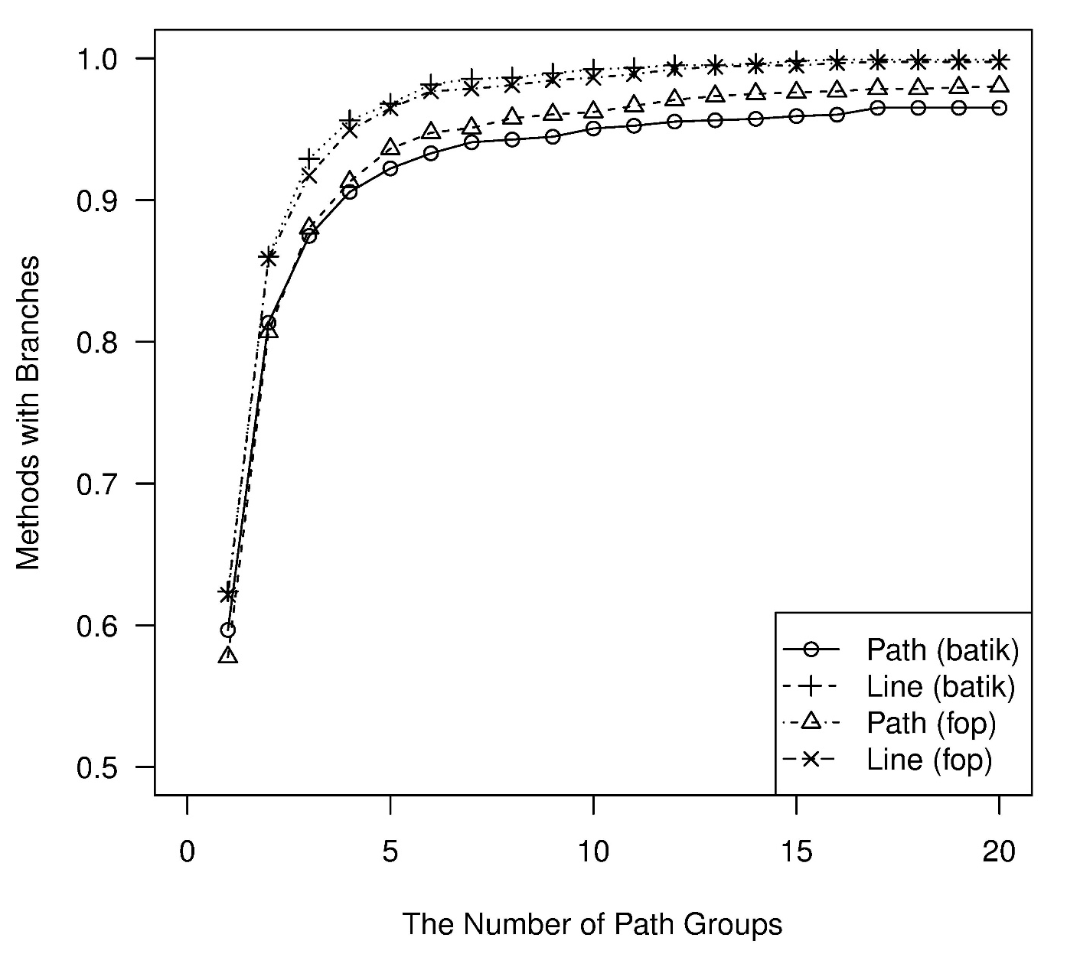
可視化の適用可能性
(表示に使用されるビューの数)
Notes:
必要なビューの数
読み方をしゃべる
対象となるメソッド：条件分岐を少なくとも１つ以上含むメソッド
1029, 1160
5.05, 4.11
8512, 8939

Slide 23
ツールの制限
分類数が膨大なメソッド
  line basedによる分類では，30個のグループとなる
実行トレースを記録できないメソッドも存在
  ログ出力用命令を埋め込むと，メソッドの長さがJVMの制限を超えるような長いメソッド
オブジェクトの情報が欠落
  メソッド内からアクセスしていないフィールドに関する情報が欠落している

Slide 24
関連研究
Selective Capture and Replay[1]
  指定されたメソッドの実行の再現を行う
  メモリ使用量，実行トレースの解析時間が少ない
Relative Debugging[2]
  バージョンの異なる2つのプログラムの実行を比較する
[1] Shrinivas Joshi and Alessandro Orso. SCARPE:A technique and tool for selective capture and replay of program executions. In Proceedings of International Conference on Software Maintenance, pp.234-243, 2007.
[2] David Abramson, Clement Chu, Donny Kurniawan, and Aaron Searle. Relative debugging in an integrated development environment. Software Practice and Experience, Vol. 39, No. 14, pp. 1157-1183, 2009.

Slide 25
まとめと今後の課題
実行経路および変数の状態を可視化するツールREMViewerを提案
  メソッドのテストケースを効率よく理解できることを期待している
今後の課題
  実際の作業における有用性の評価
  ツールの機能の改善
  実行経路の分類の改善

Slide 26
実行時情報
実行時情報を閲覧するには？
  Breakpoint-based
  デバッガを使用してブレークポイントを設定し，閲覧
  欠点:事前に設定しておく必要がある
  Log-based
  print文を埋め込みプログラムを実行し，閲覧
  欠点:事前にprint文を埋め込む必要がある

Slide 27
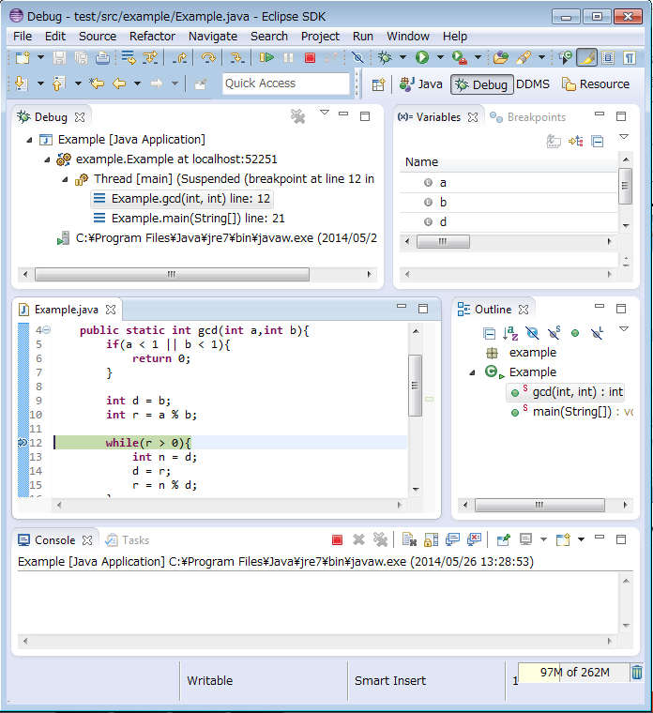
通常のDebugger
A usual debugger shows only a single point of execution at a time.
Notes:
In general, a method is executed multiple times.
But a usual debugger shows only a single point of execution at a time.

Slide 28
研究概要
目的
  複数回実行されるメソッドの実行時情報の閲覧を支援
方法
  指定したメソッドの複数回の実行履歴の一覧を提示する
  多量の履歴を閲覧するための補助として，実行経路を用いた分類を行う
実行履歴の一覧を提示するツールを作成した
実行経路による分類について調査を行った
Notes:
指定されたメソッドに対して，複数回の呼び出しの一覧を提示する
実行履歴数が減っていないと見れない

Slide 29
手法の説明
プログラムのログを記録し，ログをもとに指定したメソッドの実行を再現
再現した結果を分類
GUIを介しユーザーに提示
ログ
データ
実行履歴
実行
再現
実行履歴
プログラム
実行履歴
分類
提示
分類1
分類2
Notes:
図

Slide 30
ログの記録・実行の再現
ログの記録
  プログラムにログを書き出す命令を埋め込む
  命令を埋め込んだプログラムを実行し，実行全体のログを記録する
実行の再現
  ログデータから，指定したメソッドの実行時情報を再現する
    命令の実行順序(実行経路)
    各命令を実行したときの変数の値

Slide 31
分類
実行経路の情報を用いて実行履歴の分類を行う
分類基準
通過した行の集合(Line)
  通過した行の集合が等しい物は同じ分類
命令の実行順序(Path)
  命令の実行順序が等しい物は同じ分類
Notes:
何を分類するためか？
PathSet，if文で通過しなかった場合の値
FullPath，経路が同じもの

Slide 32
分類の例
public static int gcd(int a,int b){
if(a < 1 || b < 1){
return 0;
}
int d = b;
int r = a % b;
while(r > 0){
int n = d;
d = r;
r = n % d;
}
return d;
}
左記のメソッドgcd(int,int)に関して再現・分類を行う
次の5通りの呼び出しについて分類する
  gcd(3,3)
  gcd(6,-2)
  gcd(5,5)
  gcd(2,6)
  gcd(10,7)
Notes:
事前条件の確認
計算をやめて終了しています
ユークリッドの互除法

Slide 33
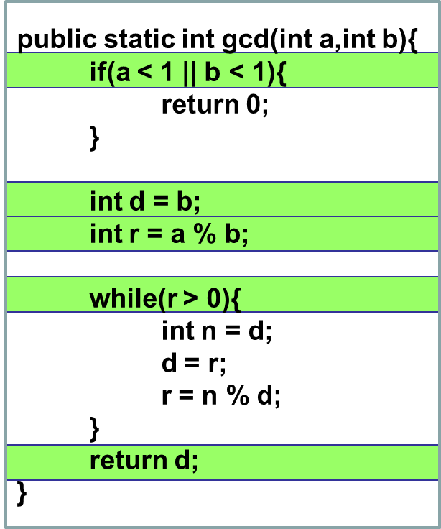
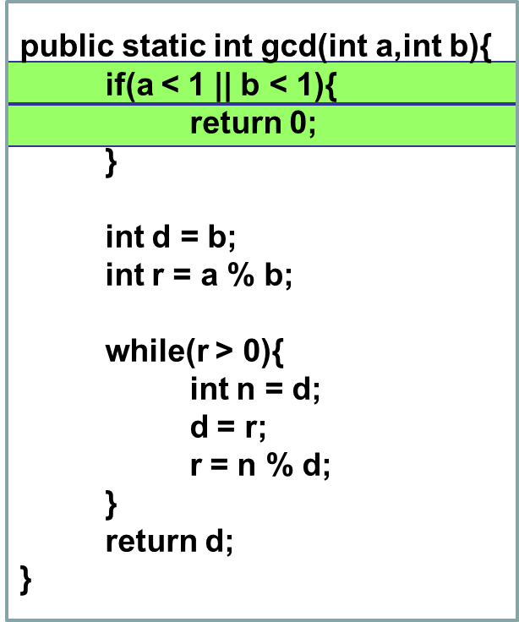
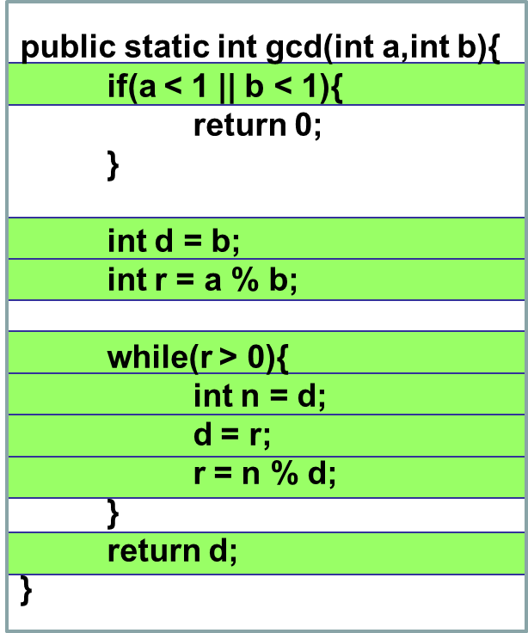
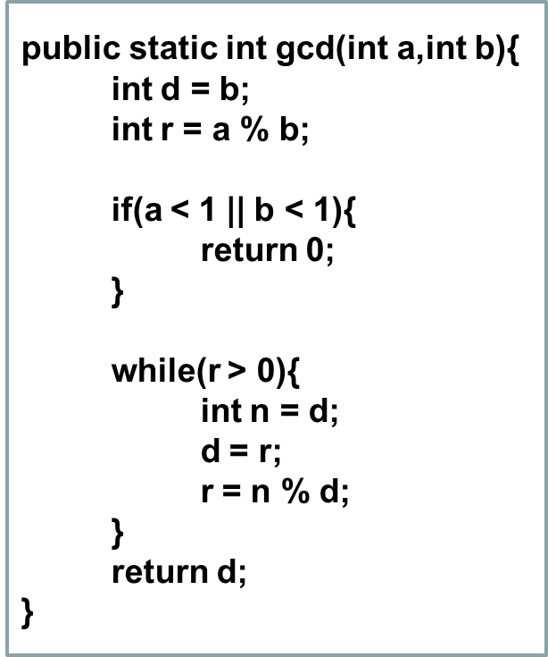
分類基準1：通過したコードの集合(Line)
通過した行の集合が等しいものは同じ分類
gcd(3,3)
gcd(5,5)
gcd(6,-2)
gcd(2,6)
gcd(10,7)

Slide 34
分類基準2：命令の実行順序(Path)
命令の実行順序が等しいものは同じ分類
gcd(1,1)
gcd(5,5)
gcd(6,-2)
gcd(2,6)
gcd(10,7)
ループ回数1回
ループ回数2回
Notes:
ループ回数

Slide 35
実行履歴の提示
実行履歴の一覧をGUIを介しユーザーに提示する
各実行履歴において次の情報を表示する
  ローカル変数
  実行経路

Slide 36
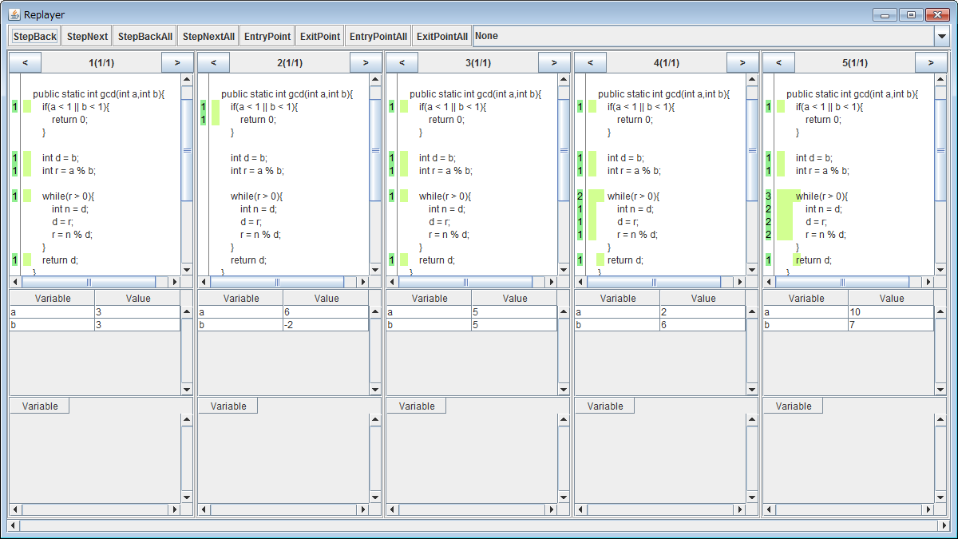
ツールの紹介
実行の再生・巻き戻しボタン
実行履歴
Notes:
ツールを実行した様子を紹介します
分類を行っていない状態です

Slide 37
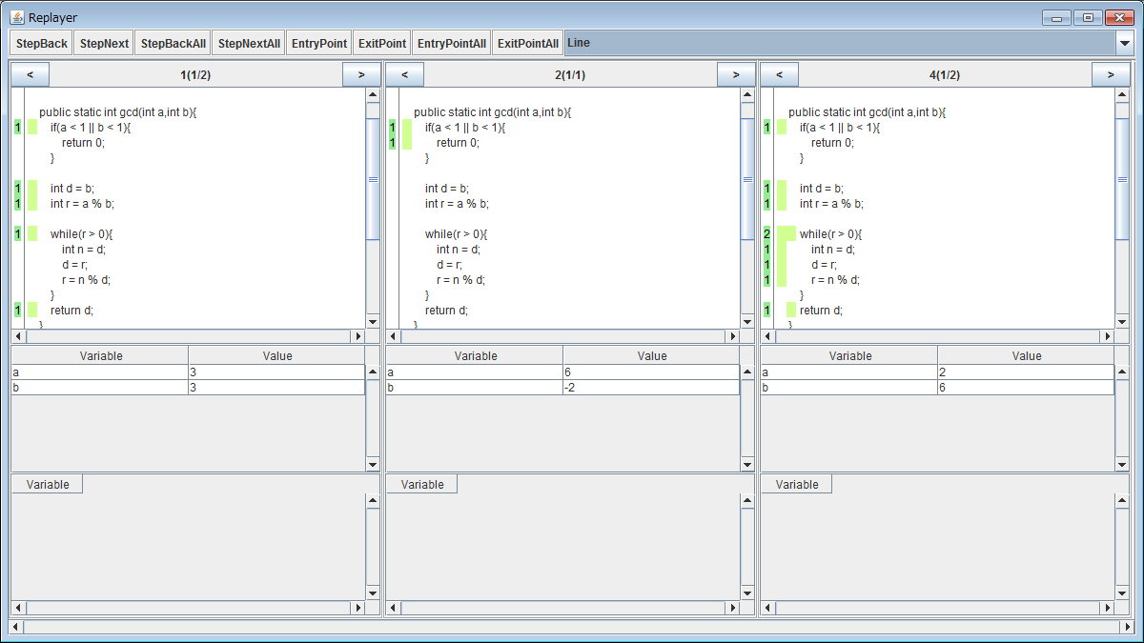
ツールの紹介
分類基準をLineに変更
Notes:
While文の中を見たい

Slide 38
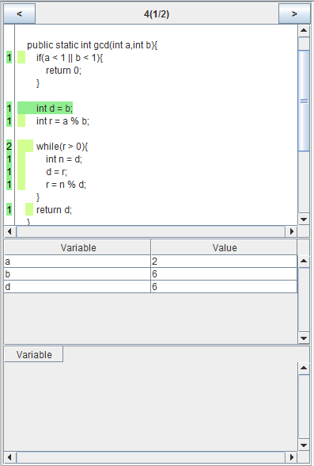
ツールの紹介
現在時刻
各行の通過回数
を数字で表示
実行経路
現在時刻におけるローカル変数の値

Slide 39
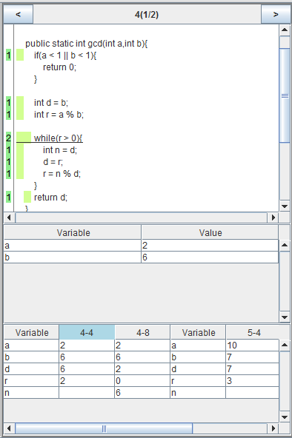
ツールの紹介
行を選択
選択した行を通過するときの変数の値の一覧
1回目
2回目
Notes:
一回目の実行での値，2回目の実行での値

Slide 40
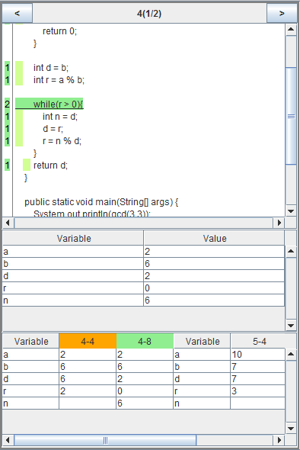
ツールの紹介
時刻をクリックすることで
ジャンプ可能

Slide 41
分類に関する調査
調査内容
  実行経路による分類で，実行履歴がどの程度分類されるか
  1つの画面に表示できる分類数になるか
対象
  Dacapoベンチマーク内のアプリケーションであるbatikとfop
  2回以上呼び出されていて，ループもしくは分岐を含むメソッド
  上記を満たすメソッドはbatikでは903,fopでは867個
  約半数のメソッドの実行回数は100回以上
Notes:
どうなったら嬉しいか
人間にとって，使いやすい数の分類かどうか

Slide 42
分類についての調査結果(1/2)
  90%のメソッドが3つ以下の分類
Notes:
ループや分岐が存在し，2回以上呼び出されているメソッドを対象
呼び出し回数を表示：中央値30,394
累積グラフ
ヒストグラム

Slide 43
分類についての調査結果(2/2)
  90%のメソッドが5つ以下の分類
Notes:
ループや分岐が存在し，2回以上呼び出されているメソッドを対象
呼び出し回数を表示：中央値30,394
累積グラフ
ヒストグラム

Slide 44
考察
多くのメソッドに対して数個のグループに分類できる
  Lineによる分類では90%のメソッドが3つ以下の分類
  Pathによる分類では90%のメソッドが5つ以下の分類
  1つの画面に収まる分類数となる
実行経路による分類を行っても，分類数が膨大となるメソッドが存在

Slide 45
まとめと今後の課題
まとめ
  メソッド実行履歴の一覧を閲覧できるツールを作成
  実行経路に基づく分類で数個のグループに分けられることを確認
今後の課題
  GUIとしての機能強化
  ツールの有用性の評価
Notes:
実行時間

Slide 46
メソッド実行回数

Slide 47
再現時間の計測結果
ほとんどのメソッドで10秒～1分
一部，数十分程かかっているメソッドも存在している
Notes:
横軸：回数にする
プログラム中で長い時間実行が続くもの
いらないかも

Slide 48
減少率[%]
 | batik | fop
 | Line | Path | Line | Path
最小値 | 0.0 | 0.0 | 0.0 | 0.0
平均値 | 15.73 | 17.44 | 7.61 | 8.82
中央値 | 4.76 | 7.14 | 0.38 | 0.46
最大値 | 100.0 | 100.0 | 100.0 | 100.0
分散 | 413.72 | 502.66 | 377.16 | 399.5

Slide 49
調査結果
呼び出し回数が1回のメソッドは除外
  除外後のメソッド数はbatik:2421,fop:2589
分類により数個のグループに分けられる
中には分類の数が膨大となるものも存在
 | batik | fop
 | Line | Path | 呼び出し回数 | Line | Path | 呼び出し回数
最小値 | 1 | 1 | 2 | 1 | 1 | 2
平均値 | 1.32 | 2.78 | 7153.37 | 1.36 | 2.75 | 10245.75
中央値 | 1 | 1 | 18 | 1 | 1 | 394
最大値 | 29 | 1312 | 3581565 | 30 | 889 | 971877
分散 | 1.54 | 812.76 | 10759521637.6 | 1.92 | 630.54 | 2664312770.76
Notes:
ループや分岐が存在し，2回以上呼び出されているメソッドを対象
呼び出し回数を表示

Slide 50
再現時間の計測結果
ほとんどのメソッドで10秒～1分
一部，数十分程かかっているメソッドも存在している
Notes:
横軸：回数にする
プログラム中で長い時間実行が続くもの

Slide 51
分類数/呼び出し回数[%]
 | batik | fop
 | PathSet | FullPath | PathSet | FullPath
最小値 | 0.0 | 0.0 | 0.0 | 0.0
平均値 | 14.39 | 15.03 | 6.82 | 7.23
中央値 | 6.67 | 7.14 | 0.33 | 0.35
最大値 | 100.0 | 100.0 | 100.0 | 100.0
分散 | 299.78 | 335.35 | 247.51 | 269.36

Slide 52
繰り返し文を含み，かつ2回以上
 | batik | fop
 | PathSet | FullPath | 呼び出し回数 | PathSet | FullPath | 呼び出し回数
最小値 | 1 | 1 | 2 | 1 | 2 | 2
平均値 | 2.24 | 16.82 | 2939.12 | 2.49 | 20.08 | 5938.44
中央値 | 2.0 | 2.0 | 54.5 | 1.0 | 3.0 | 94.0
最大値 | 16 | 1312 | 169702 | 30 | 889 | 547137
分散 | 4.62 | 7902.14 | 197414133.51 | 11.58 | 7664.82 | 1585689982.36

Slide 53
繰り返し文を含み，かつ2回以上
 | batik | fop
 | PathSet | PathFrequency | FullPath |  | PathSet | PathFrequency | FullPath
最小値 | 1 | 1 | 1 | 2 | 1 | 1 | 2 | 2
平均値 | 2.24 | 2.74 | 16.82 | 2939.12 | 2.49 | 3.46 | 20.08 | 5938.44
中央値 | 2.0 | 2.0 | 2.0 | 54.5 | 1.0 | 2.0 | 3.0 | 94.0
最大値 | 16 | 25 | 1312 | 169702 | 30 | 72 | 889 | 547137
分散 | 4.62 | 10.48 | 7902.14 | 197414133.51 | 11.58 | 41.18 | 7664.82 | 1585689982.36

Slide 54
public static int gcd(int a,int b){
if(a < 1 || b < 1){
return 0;
}
int d = b;
int r = a % b;
while(r > 0){
int n = d;
d = r;
r = n % d;
}
return d;
}

Slide 55
public static int gcd(int a,int b){
if(a < 1 || b < 1){
return 0;
}
int d = b;
int r = a % b;
while(r > 0){
int n = d;
d = r;
r = n % d;
}
return d;
}

Slide 56
public static int gcd(int a,int b){
if(a < 1 || b < 1){
return 0;
}
int d = b;
int r = a % b;
while(r > 0){
int n = d;
d = r;
r = n % d;
}
return d;
}

Slide 57
ツールの紹介
Notes:
ツールを実行した様子を紹介します

Slide 58
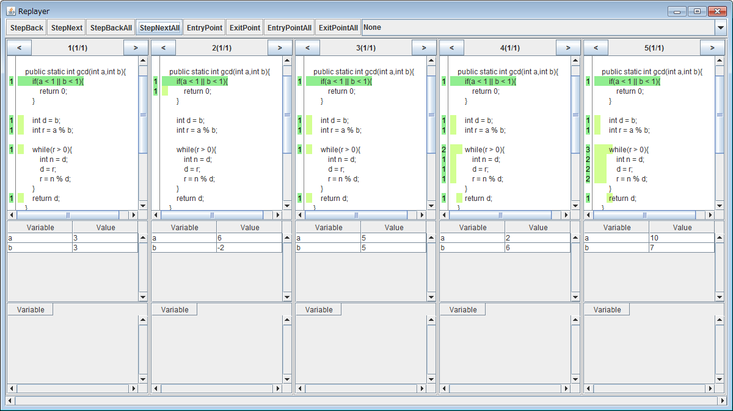
ツールの紹介

Slide 59
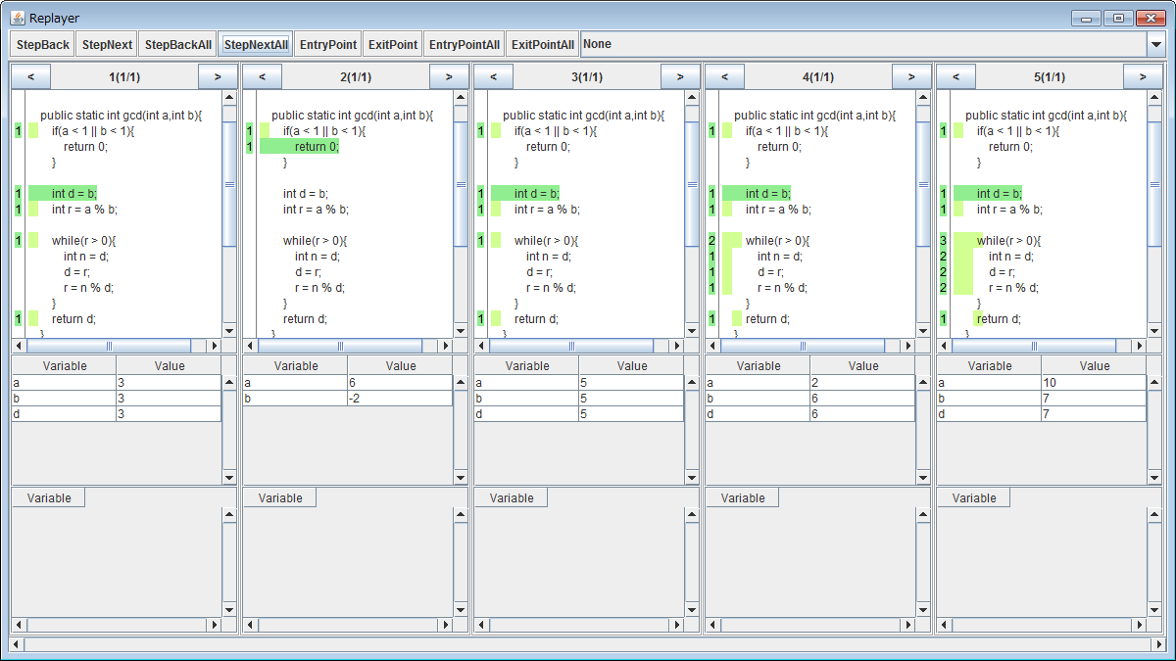
ツールの紹介

Slide 60
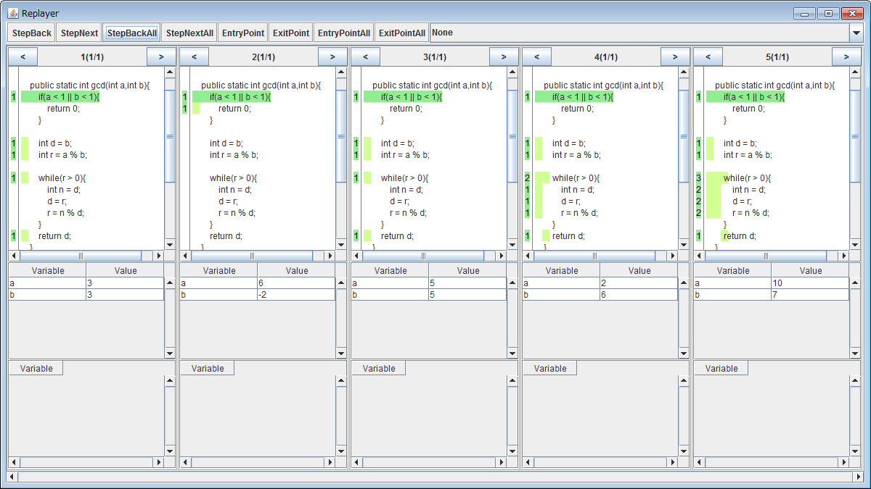
ツールの紹介

Slide 61
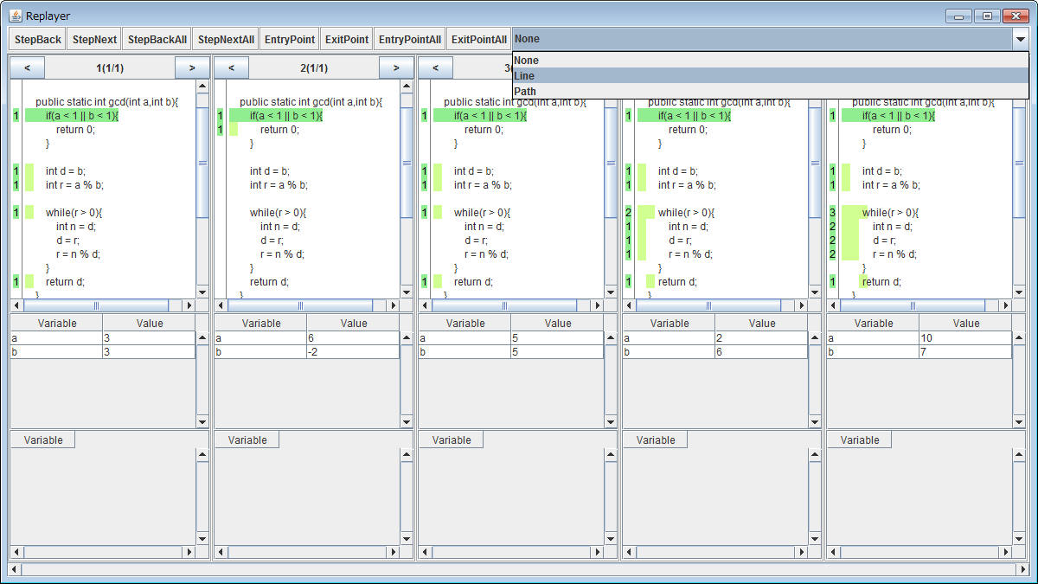
ツールの紹介

Slide 62
分類数についての調査結果
分類により数個のグループに分けられる
中には分類の数が膨大となるものも存在
 | batik | fop
 | Line | Path | Line | Path
最小値 | 1 | 1 | 1 | 1
平均値 | 1.82 | 5.73 | 2.04 | 6.18
中央値 | 1 | 1 | 1 | 1
最大値 | 29 | 1312 | 30 | 889
分散 | 3.6 | 2165.07 | 4.97 | 1865.13
Notes:
ループや分岐が存在し，2回以上呼び出されているメソッドを対象
呼び出し回数を表示：中央値30,394
累積グラフ
ヒストグラム

